Slide 1
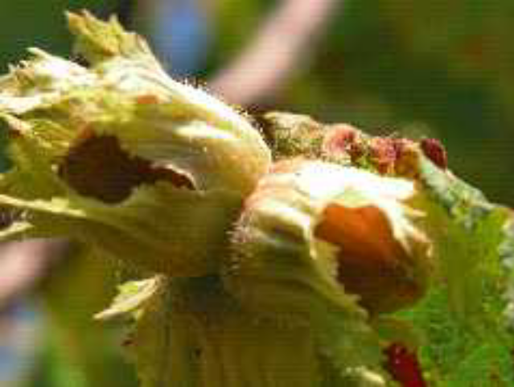
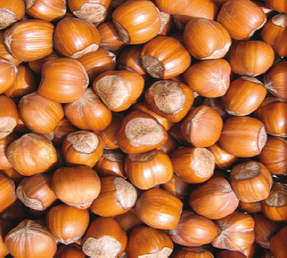


La coltivazione del nocciolo: quali prospettive in Lombardia?
8 ottobre 2019 - MILANO
Sala Pirelli – Palazzo Pirelli
“Ruolo del MiPAAF per la valorizzazione del settore corilicolo Italiano”
Dr. Alberto Manzo
Coordinatore Tavolo filiera frutta in guscio del MiPAAF
Direzione Generale per la Promozione della Qualità Agroalimentare e dell’Ippica - Ufficio PQAI 2

Slide 2
Tavolo di filiera della frutta in guscio
Il MiPAAF con il D.M. 4824 del 10.03.2011 ha istituito il Tavolo di filiera della frutta in guscio, suddiviso nelle seguenti sezioni:
nocciole,
castagne,
mandorle, noci, pistacchi e carrube
Vi aderiscono:
Rappresentanti degli Organismi ed Associazioni più rappresentativi a livello nazione della produzione, della trasformazione, del commercio e della distribuzione;
Esperti delle Regioni
Enti di ricerca
Il 20 aprile 2011 si è tenuta la Riunione di Insediamento dove sono state analizzate le attività in corso e la pianificazione dei vari settori coinvolti.

Slide 3
Il Piano del settore corilicolo 2010/2012
Il 29 aprile 2010 la Conferenza Permanente tra lo Stato le Regioni e le Province Autonome, ha approvato il Piano del settore corilicolo, di seguito nel sito web del MiPAAF: Home/Filiere/Piani di settore/Corilicolo 2010/2012
Il Piano, costituito da un Documento di sintesi e da un Allegato tecnico, che prevedeva un indirizzo politico-programmatico nel medio e lungo periodo e tra gli altri, il perseguimento di obiettivi primari quali:
Valorizzazione e promozione della nocciola italiana e dei suoi territori di produzione, attraverso iniziative di comunicazione del prodotto/territorio mirate a livello nazionale ed internazionale;
Individuazione di linee di ricerca prioritarie nell’ambito della difesa, della meccanizzazione, delle fonti rinnovabili, delle tecniche colturali, delle scelte varietali e del miglioramento genetico;

Slide 4
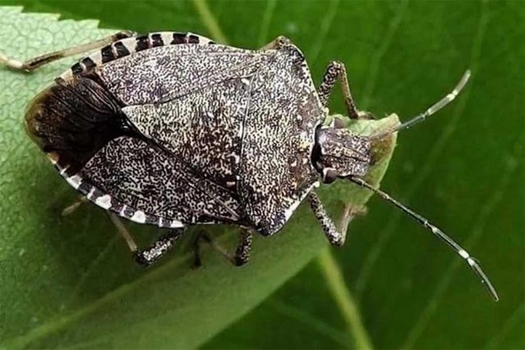
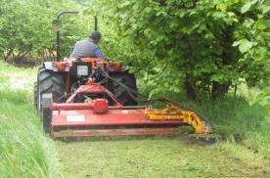
Obiettivi operativi a livello nazionale
a) Necessità di realizzare un vivaismo di settore basato su tecniche propagative tradizionali ed innovative;
b) Nella gestione del suolo si sente la necessità di studiare nuovi modelli di gestione finalizzati al mantenimento della fertilità dei suoli;
c) La corilicoltura sostenibile rappresenta sempre più un'esigenza predominante per la preservazione e il ripristino dell'agroecosistemi, e per la salvaguardia e ripristino della biodiversità anche mediante la valorizzazione di cultivar e selezioni autoctone;
d) La corilicoltura è inoltre soggetto attivo del paesaggio e quindi necessita di individuazione di nuove aree ad elevata vocazionalitá così come definite dai nuovi scenari climatici e dall’esigenza di una filiera della frutta secca multifunzionale per produzioni territoriali;
e) Nella difesa dalle avversità, si reputa importante ridurre l’uso di pesticidi con azioni indirette e dirette;
f) La prevenzione del rischio di nuove invasioni di malattie e insetti dannosi;

Slide 5
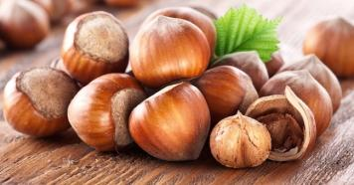
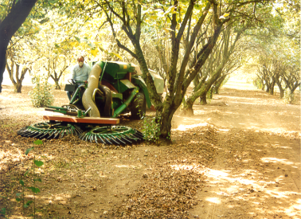
Obiettivi operativi a livello nazionale
g) La fase conclusiva della filiera della frutta secca rappresenta spesso localmente uno degli anelli deboli. E’ auspicabile promuovere la realizzazione di impianti di conservazione e trasformazione nei più importanti distretti agricoli che garantiscano la creazione di un valore aggiunto che rimanga all’azienda agricola;
h) Una importante priorità riguarda anche i sottoprodotti e la grande quantità di biomasse derivanti delle operazioni colturali che si eseguono annualmente (potature, spollonature, pulitura e cernita delle produzioni) e quindi del recupero e della valorizzazione degli scarti del sistema arboreo da frutta in guscio;
i) riduzione dei costi ed applicazione di modelli sostenibili di meccanizzazione;
l) Marketing territoriale e multifunzionalità.

Slide 6
Il Bando del settore corilicolo
Per promuovere l’innovazione di processo e il miglioramento della qualità del prodotto all’interno del comparto, è stato redatto il Bando del Piano Corilicolo nazionale per il triennio 2010-2012 (D.M. 17188 del 04.11.2010, Pubblicato nella G.U. il 24 dicembre 2010).
Tale Bando è nato dall’esigenza di affrontare le molteplici problematiche che negli ultimi anni si sono venute a creare nel comparto.
Il Bando è stato messo a punto a seguito del Piano approvato nel corso del 2010 dalla Conferenza Permanente tra lo Stato, le Regioni e le Province Autonome è frutto del lavoro svolto dal Tavolo di filiera frutta in guscio – sez. nocciole, istituito presso il MiPAAF, con la partecipazione dei rappresentanti delle quattro Regioni corilicole italiane, delle Organizzazioni professionali e degli Organismi rappresentativi del settore.

Slide 7
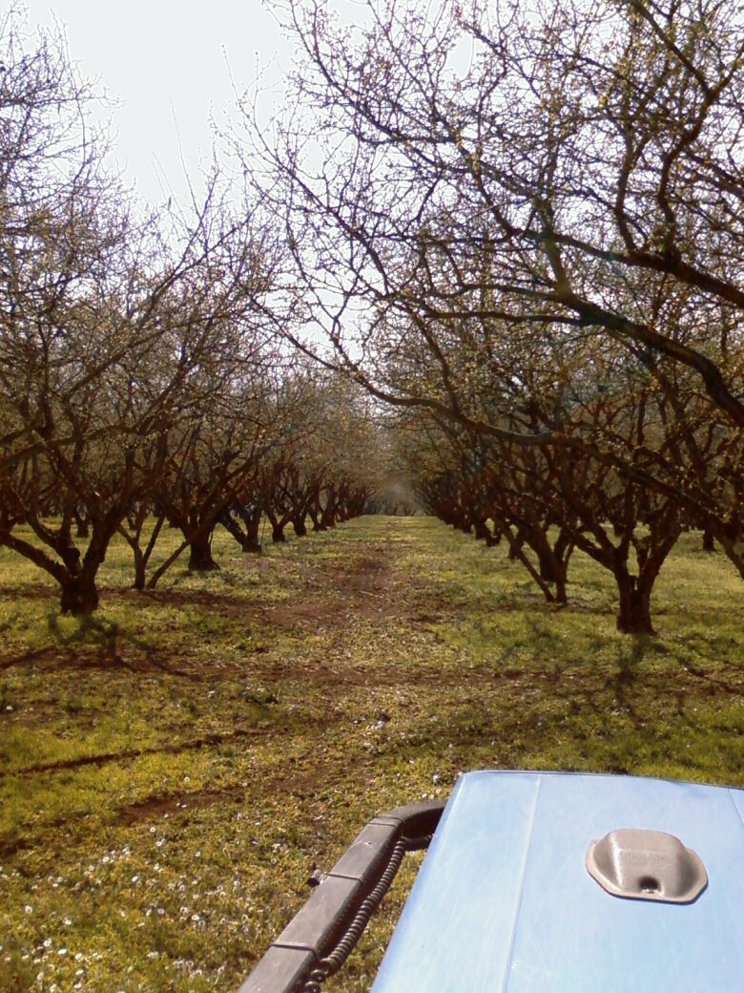
Il Bando del settore corilicolo
Campo di applicazione
Problematiche della meccanizzazione in condizioni orografiche complesse;
Valorizzazione delle migliori cultivar di nocciolo e sviluppo di un moderno vivaismo;
Miglioramento della qualità del prodotto nocciola su tutte le fasi della filiera ed in particolare nella raccolta, stoccaggio e trasformazione;
Iniziative di marketing, valorizzazione e promozione dei territori vocati alla coltivazione della nocciola.

Slide 8
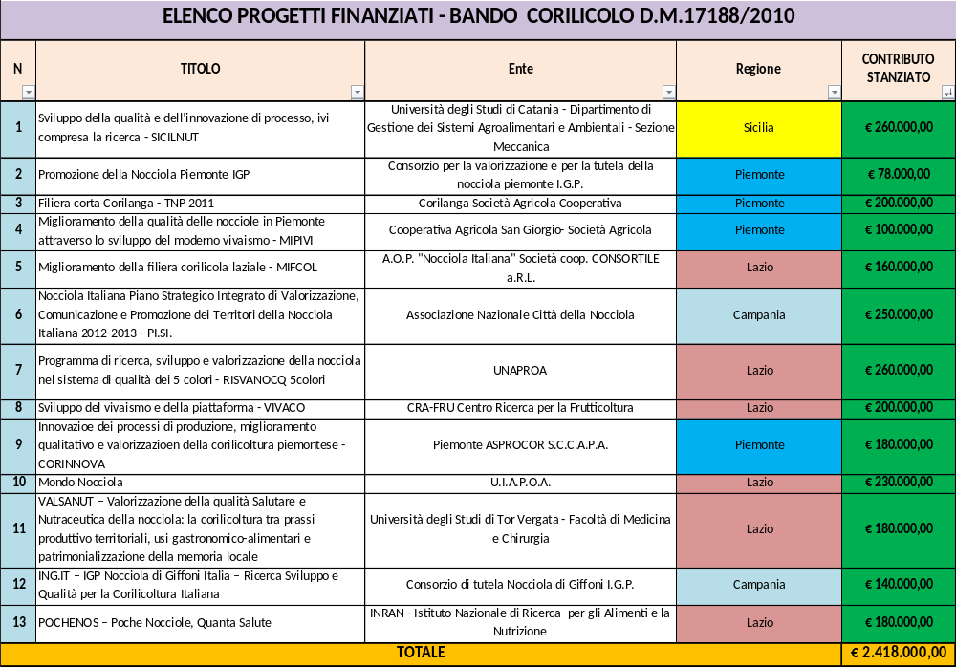
Il Bando del settore corilicolo

Slide 9
Il Bando del settore corilicolo
Proprio uno dei 13 progetti il progetto RI.S.VA.NOC.Q. 5 COLORI attuato da UNAPROA, prevedeva che il CIVI-Italia proponesse l’implementazione di un Sistema di Qualificazione/Certificazione genetico-sanitaria nazionale su scala volontaria del materiale di propagazione vegetale del nocciolo
Il progetto permise di selezionare, attraverso le collezioni varietali esistenti presso alcune istituzioni scientifiche nazionali, piante capostipiti delle più importanti varietà che, dopo gli accertamenti sanitari e i test di corrispondenza varietale, furono conservati in isolamento presso le screen houses del CRSFA Basile Caramia di Locorotondo

Slide 10
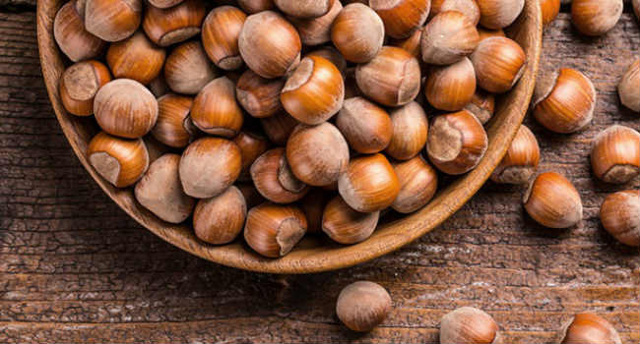
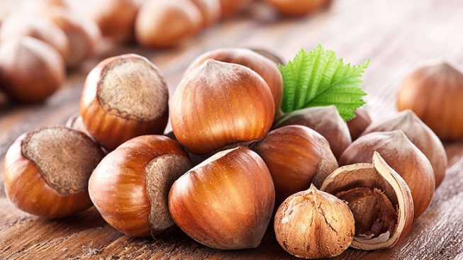



Anno 2015
Progetto Ferrero - Ismea - Civi-Italia
per la qualificazione del materiale di propagazione del Nocciolo
Convenzione MiPAAF/CIVI-Italia (1995) e
Convenzione Civi-Italia/Ferrero/Ismea (2015 e 2019)

Slide 11
Piante qualificate C.A.C. e certificazione volontaria
Norme di qualità CE, che definiscono lo standard minimo fitosanitario e le modalità operative per assicurare la corrispondenza varietale durante le fasi di propagazione, indicano le piante qualificate come
C.A.C. - Communitas Agraria Communitatis.
Dette norme sono state aggiornate per questa categoria attraverso la Dir. 2008/90/CE UE ed il provvedimento normativo di recepimento italiano è il Decreto Direttoriale Generale del 6 dicembre 2016 (GURI 18 gennaio 2017 Serie Generale n.14).
In commercio lotti di piante con l’etichetta blu del Sistema nazionale di certificazione volontaria, che permetteranno di elevare il nocciolo alla pari degli altri fruttiferi per le garanzie che potrà offrire e per rafforzare la filiera corilicola nazionale.
Ciò grazie anche al progresso del vivaismo che ha portato ad affiancare ai tradizionali polloni radicati da ceppaia, piante a radice nuda ed in vaso di diversa origine: da innesto, da talea e micropropagate in vitro, ma l’aspetto più importante da sottolineare è l’origine nota dei materiali iniziali.
La micropropagazione del nocciolo consente non solo di diminuire i costi delle piante ma soprattutto di avere materiale sicuro sotto il profilo sanitario.

Slide 12
Produzioni qualificate nella stagione 2015
4 VIVAI
Vivaio | Varietà | n° piante 2015/2016
Vivalb | Tonda Gentile delle Langhe sin. Tonda G. Trilobata | 50.000
Vivalb | Daria | 700
Vivalb | Unito G1 | 500
Vivalb | Unito 119 | 300
Poderi | Tonda Gentile delle Langhe sin. Tonda G. Trilobata | 11.000
Poderi | Tonda di Giffoni | 38.200
Mozzone | Tonda Gentile delle Langhe sin. Tonda G. Trilobata | 70.000
Battistini | Tonda di Giffoni | 45.000
Battistini | Tonda di Giffoni | 3.500
Battistini | Tonda Gentile delle Langhe sin. Tonda G. Trilobata | 24.000
Battistini | Barcelona sin. FERTILE DE COUTARD | 42.000
 | TOTALE | 285.200

Slide 13
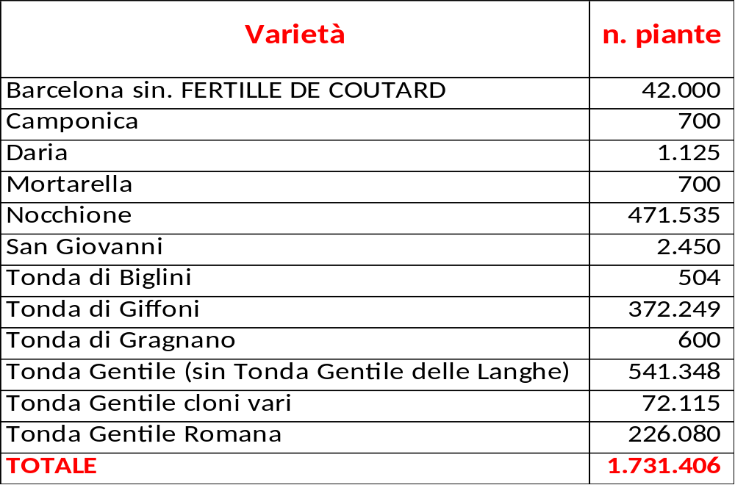
Produzioni qualificate nella stagione 2016
17 VIVAI

Slide 14
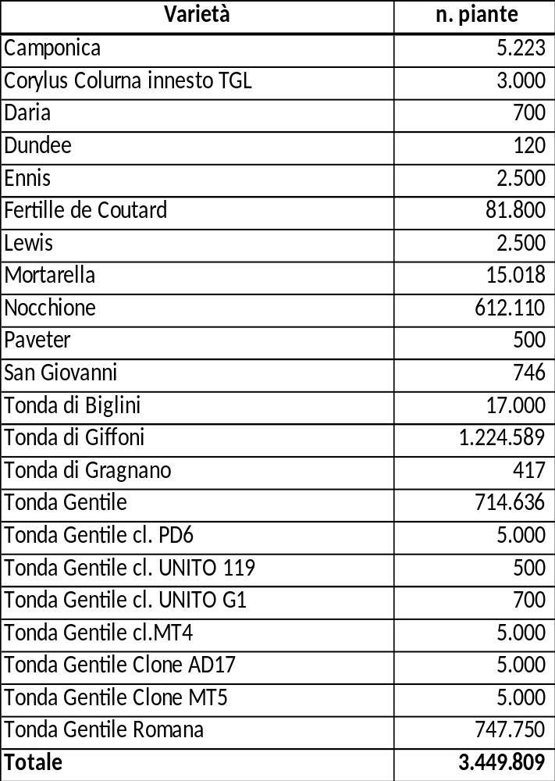
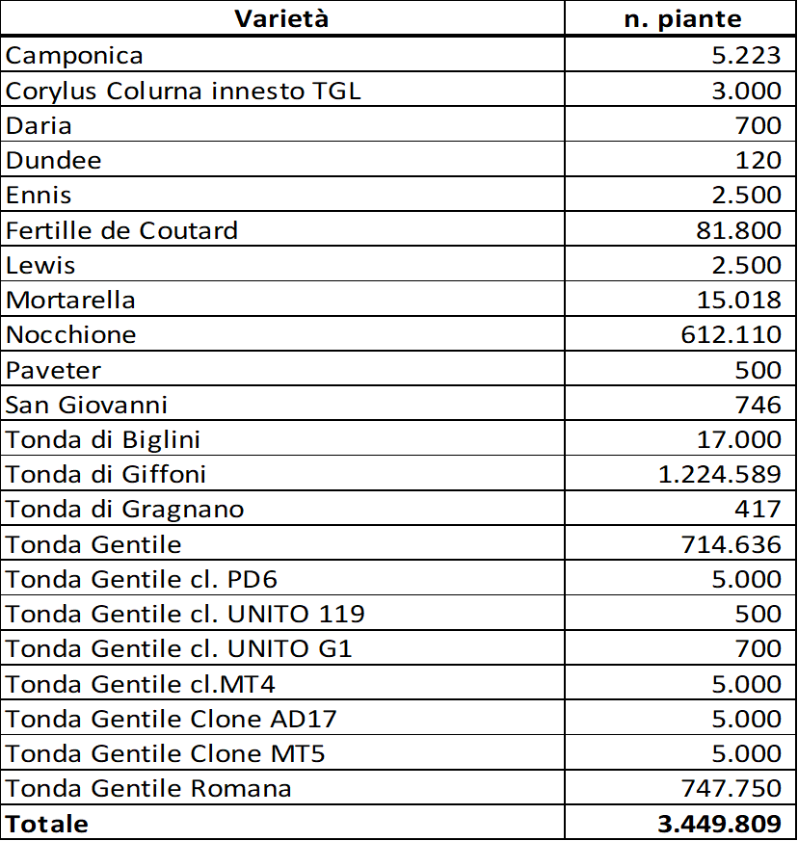
Produzioni qualificate nella stagione 2017
24 VIVAI

Slide 15
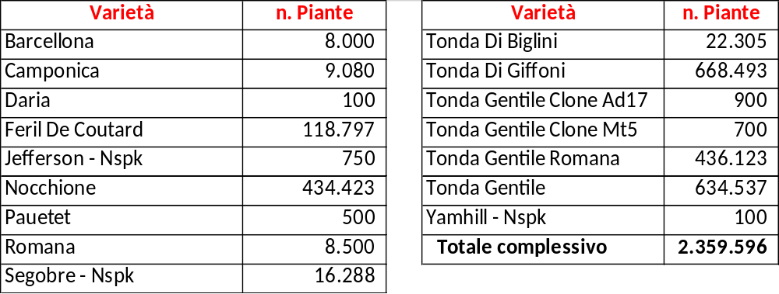
Produzioni qualificate nella stagione 2018 nell’ambito del programma Ferrero-Civi-Italia (Cat. CAC)
27 Vivai

Slide 16
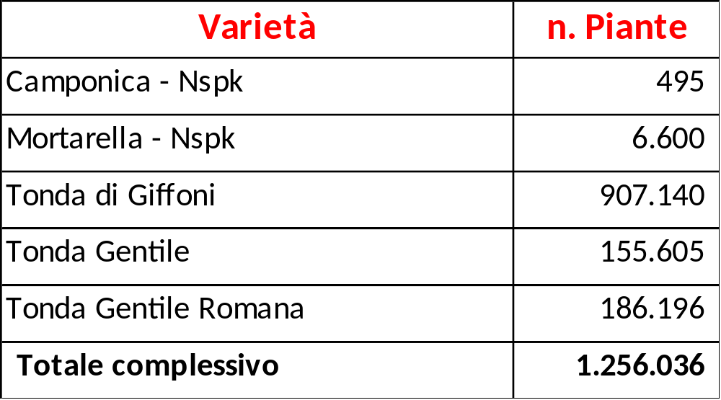
Produzioni qualificate nella stagione 2018 nell’ambito del Servizio Nazionale di Certificazione Volontaria del MiPAAF

Slide 17
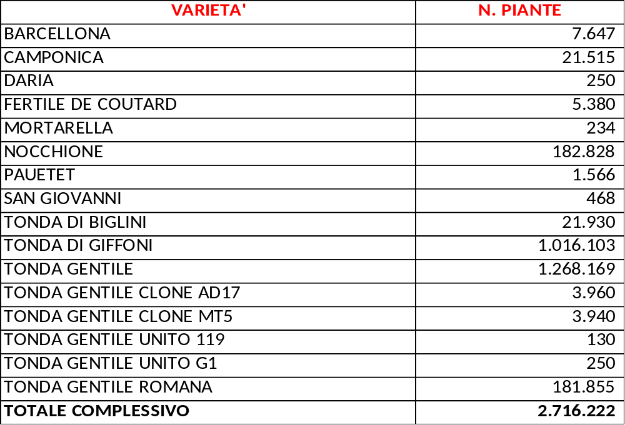
Produzioni qualificate nella stagione 2019 nell’ambito del programma Ferrero-Civi-Italia (Cat. CAC)
22 Vivai

Slide 18
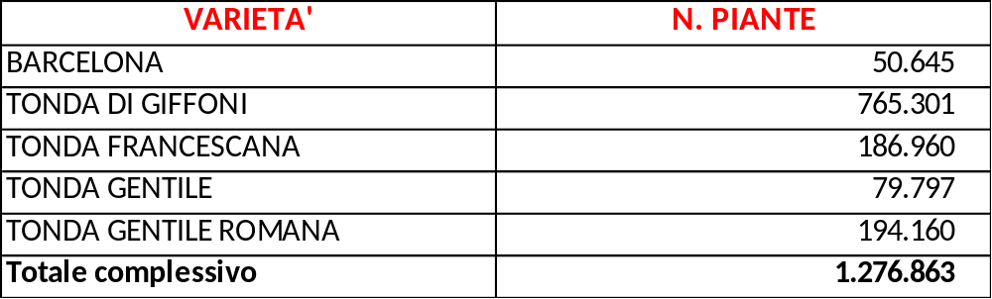
Produzioni qualificate nella stagione 2019 nell’ambito del Servizio Nazionale di Certificazione Volontaria del Mipaaf
Dati aggiornati al 25 settembre 2019
In corso i controlli per il riconoscimento di ulteriori 1,5 milioni di piante prodotte in vitro

Slide 19
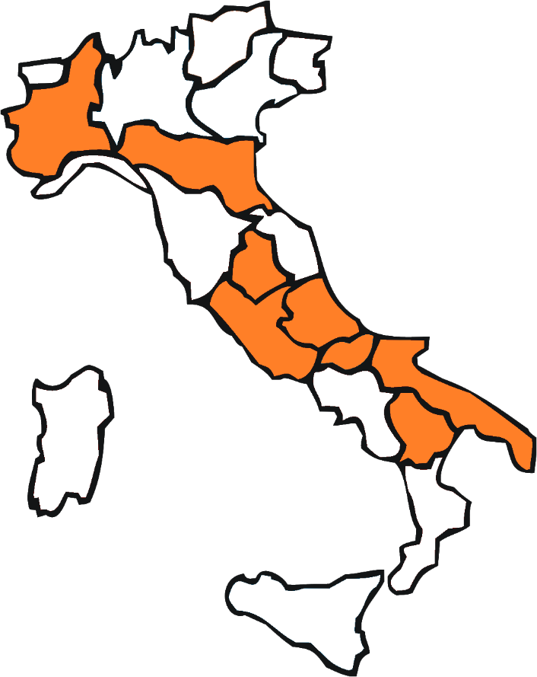
2019 - Regioni dove operano i vivai aderenti al progetto
Ferrero - Civi-Italia
Bertone
Labo Roero
Nicola Marco
Mozzone
Traversa
Balla
Vivalb
Delpiano
Santa Maria
Nicola Marco
Corylus
Battistini
Dalmonte
Vitroplant
Produzioni certificate
Apice piante
Pecciarelli
Umbraflor
Valserena
Verde Molise
Acqua Alta
Az. Agr. Stelo
Vignolini
Vivai Fortunato
Vivai De Nicolo
Iocoli

Slide 20

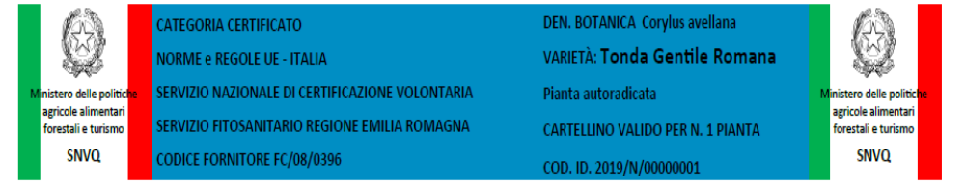
n. 2.716.222 piante di cat. CAC qualificate nell’ambito del programma Ferrero-Civi-Italia
n. 1.276.083 piante nell’ambito del Servizio Nazionale di Certificazione Volontaria del Mipaaf

Slide 21
PROGETTO “VIVACO” SVILUPPO DEL VIVAISMO E DELLA PIATTAFORMA VARIETALE CORILICOLA
WP6 – Introduzione di nuove cultivar o selezioni da industria e da tavola
La U.O. UNIPG – DSAA ha effettuato una ricognizione del materiale disponibile a livello nazionale e internazionale al fine di predisporre per il prossimo autunno la acquisizione di nuove selezioni e/o cultivar e in particolare sta completando la descrizione di 6 nuove varietà di nocciolo da industria di propria costituzione.
C) Costituzione di campi dimostrativi con le migliori cultivar e selezioni italiane e straniere secondo i più moderni criteri di gestione colturale
Nel nocciolo, più che in altre specie frutticole, è necessario promuovere l’innovazione presso i produttori, in quanto da sempre la coltura è considerata una specie forestale, che richiede poche cure colturali. Questo atteggiamento poco razionale diventa sempre più insostenibile in una globalizzazione dei mercati, che comporta una concorrenza sempre più stringente dal punto di vista dei costi di produzione e del prezzo del prodotto.
In tale ottica le iniziative volte a creare dei campi dimostrativi in cui evidenziare i risultati ottenibili da una oculata scelta in funzione delle aree di produzione, delle cultivar o selezioni da coltivare secondo sistemi di impianto e allevamento, nonché tecniche colturali validate dalla ricerca possono sicuramente dare un impulso concreto alla corilicoltura italiana.

Slide 22

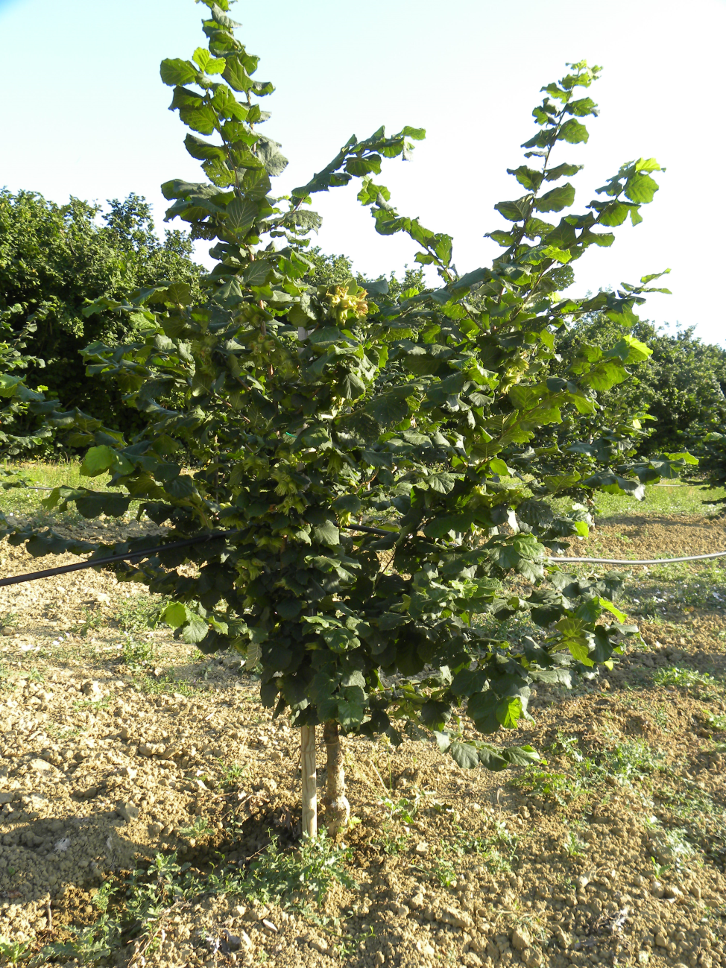
Caratteristiche agronomiche della Tonda Francescana®
Innestata su C. Colurna
Rapida entrata in produzione
Produttività elevata
Epoca di raccolta precoce (agosto)
Nocciole adatte all’uso dell’industria dolciaria, molto conservabili
Pianta di 4 anni
Nuova varietà di nocciolo Tonda Francescana®
Prof. ssa Daniela Farinelli
Università Perugia

Slide 23
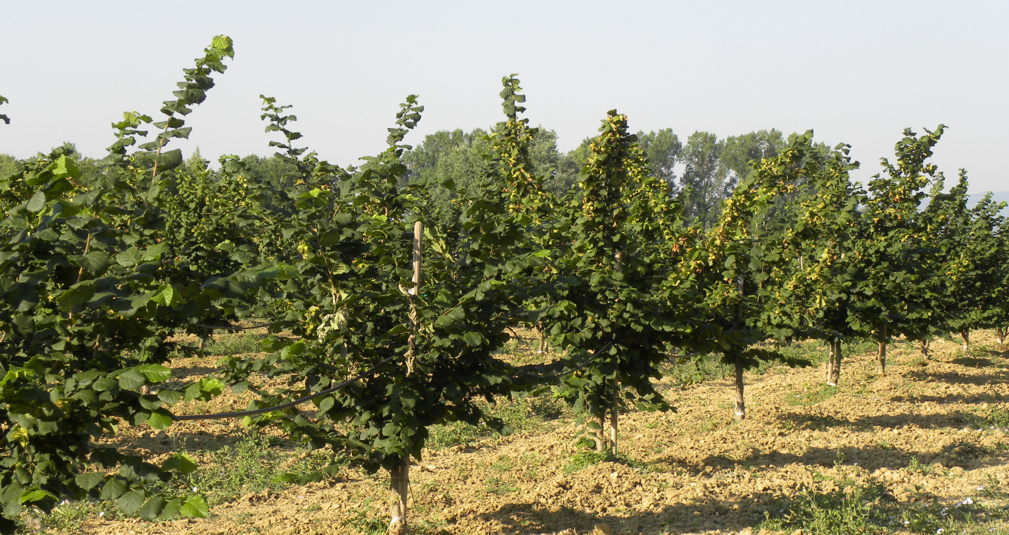
Noccioleto di 4 anni nel Comune di Deruta (PG) della Università di Perugia, Dipartimento di Scienze Agrarie, Alimentari e Ambientali, condotto dalla Unità di Ricerca “Colture Arboree”
Fonte: Farinelli
Tonda di Giffoni 490 kg nocciole / ha (500 p/ha)
Tonda Francescana 815 kg nocciole/ ha (500 p/ha)
Tonda Romana 110 kg nocciole /ha (500 p/ha)
Al 4° anno dall’impianto
in irriguo, su terreno sciolto
Perugia, 7/2/2019
La nuova varietà di nocciolo Tonda Francescana®
Prof. ssa D. Farinelli

Slide 24
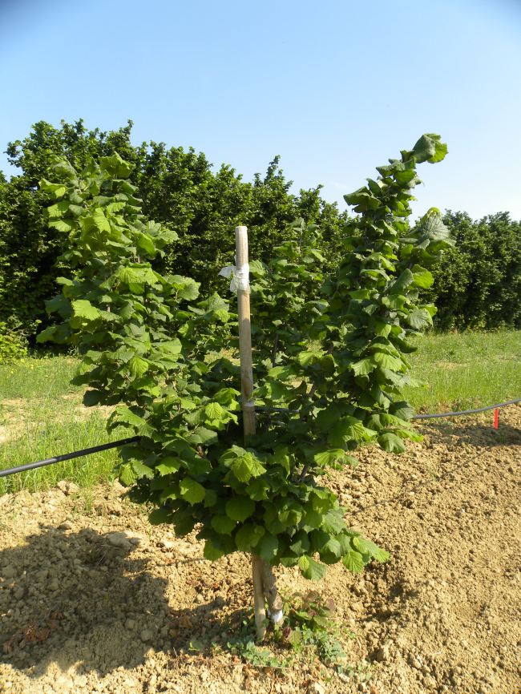
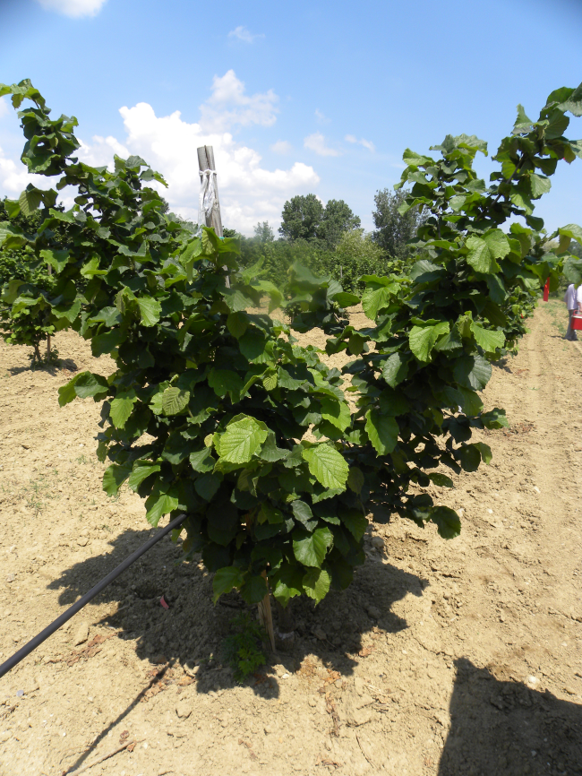
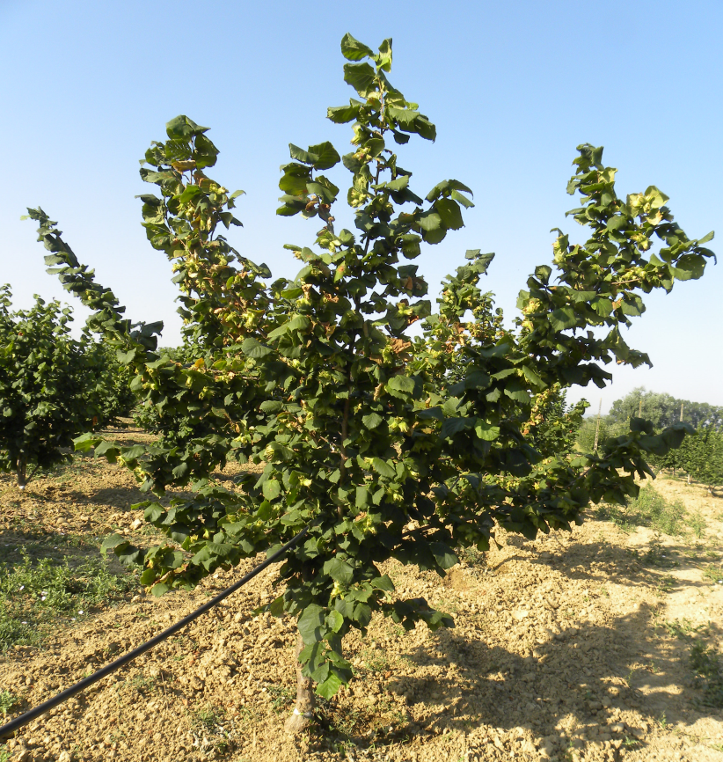
Tonda Giffoni
Tonda Romana
incrocio
X
Tonda Francescana ®
♂
♀
♂
Perugia, 7/2/2019
La nuova varietà di nocciolo Tonda Francescana®
Prof. ssa D. Farinelli

Slide 25
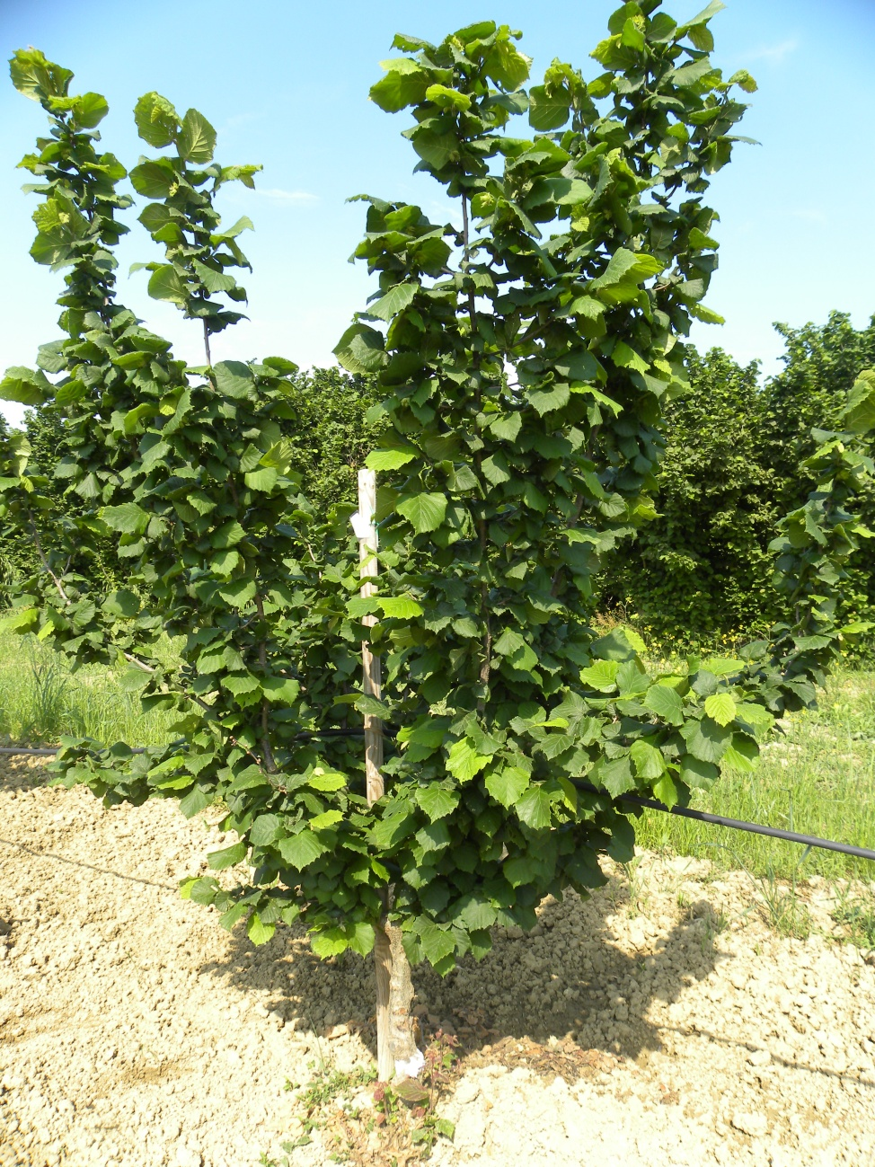
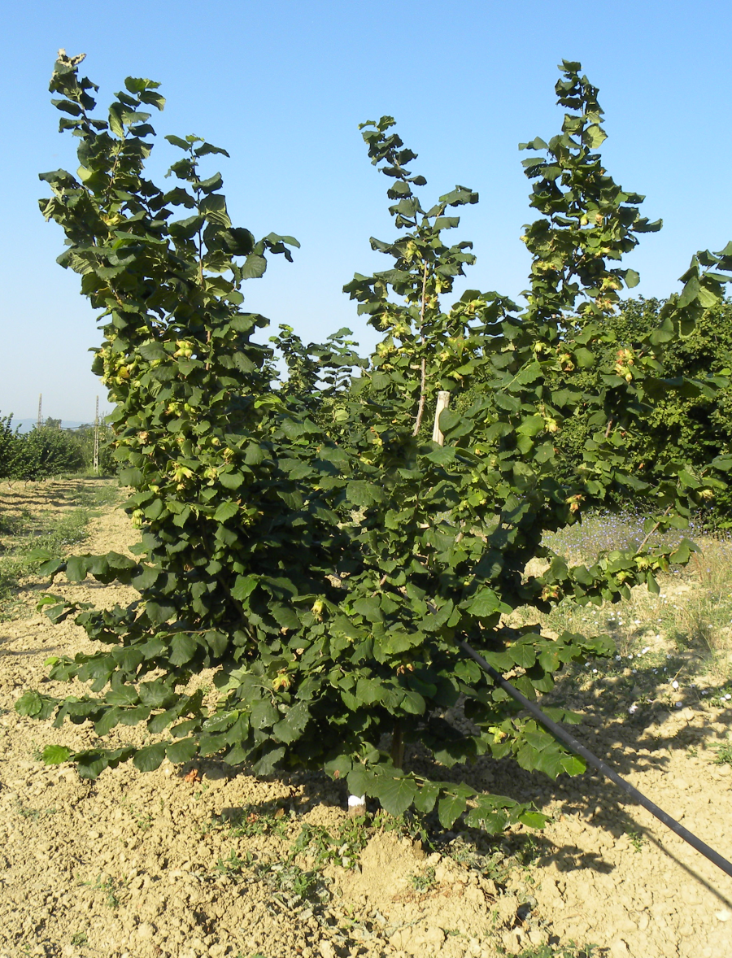
Fonte: Farinelli
Fonte: Farinelli
Tonda Francescana® 4 anni
autoradicata
Tonda di Giffoni 4 anni
Perugia, 7/2/2019
Prof. ssa D. Farinelli
La nuova varietà di nocciolo Tonda Francescana®

Slide 26
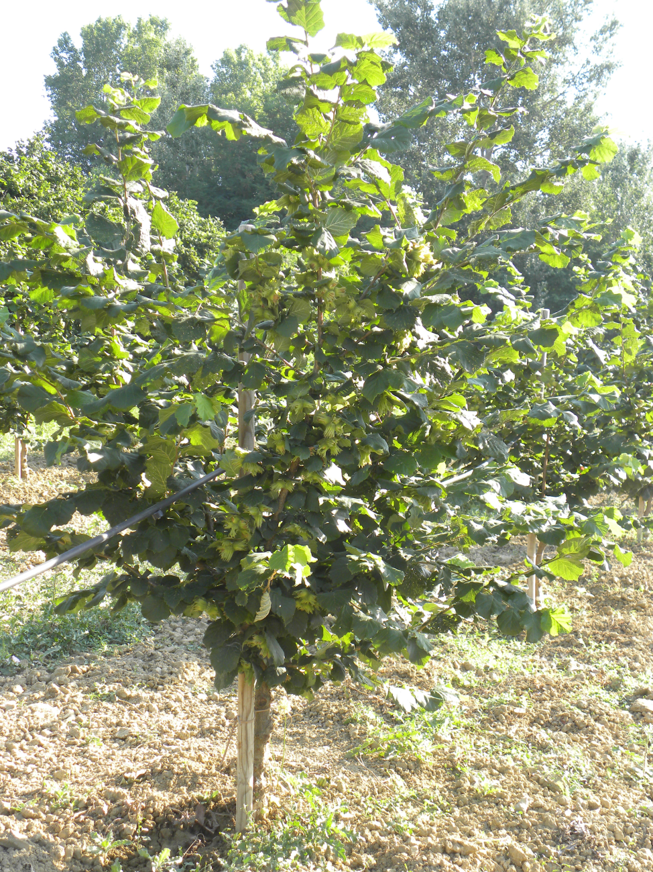
Tonda Francescana® 4 anni
Fonte: Farinelli
Perugia, 7/2/2019
La nuova varietà di nocciolo Tonda Francescana®

Slide 27
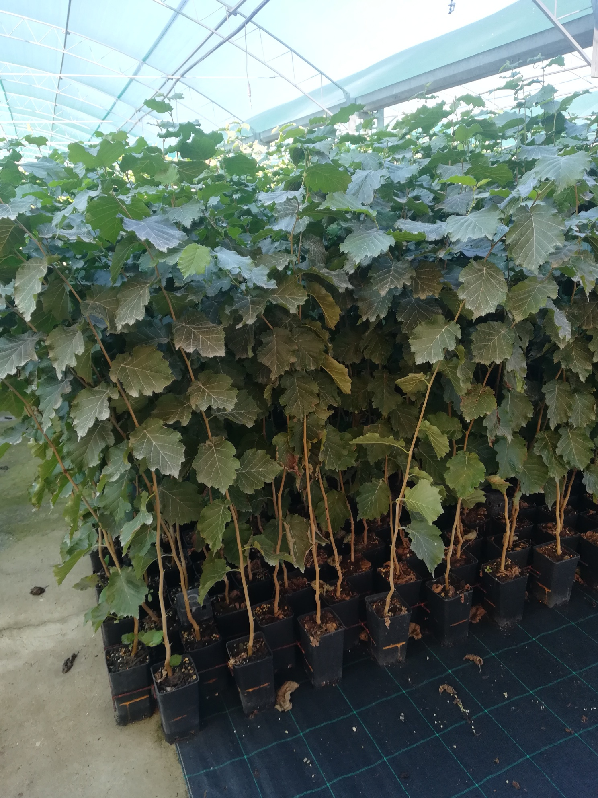
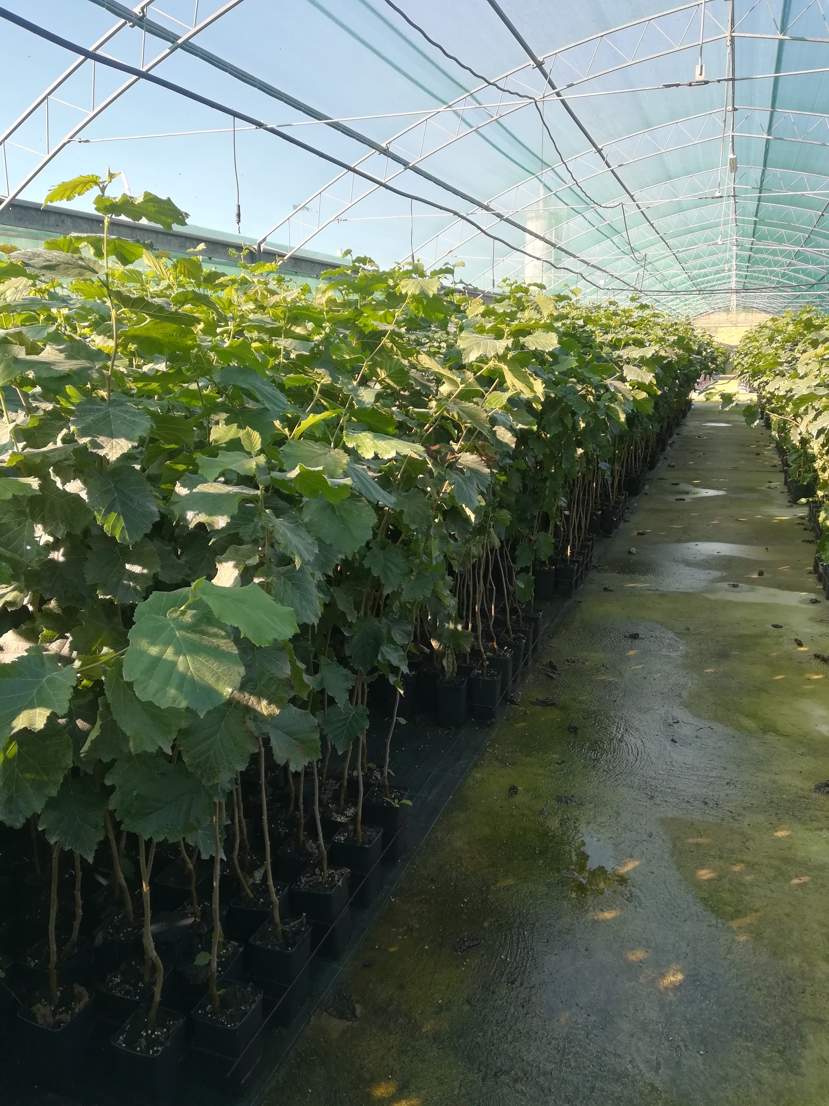
Micropropagate – 5 mesi

Slide 28
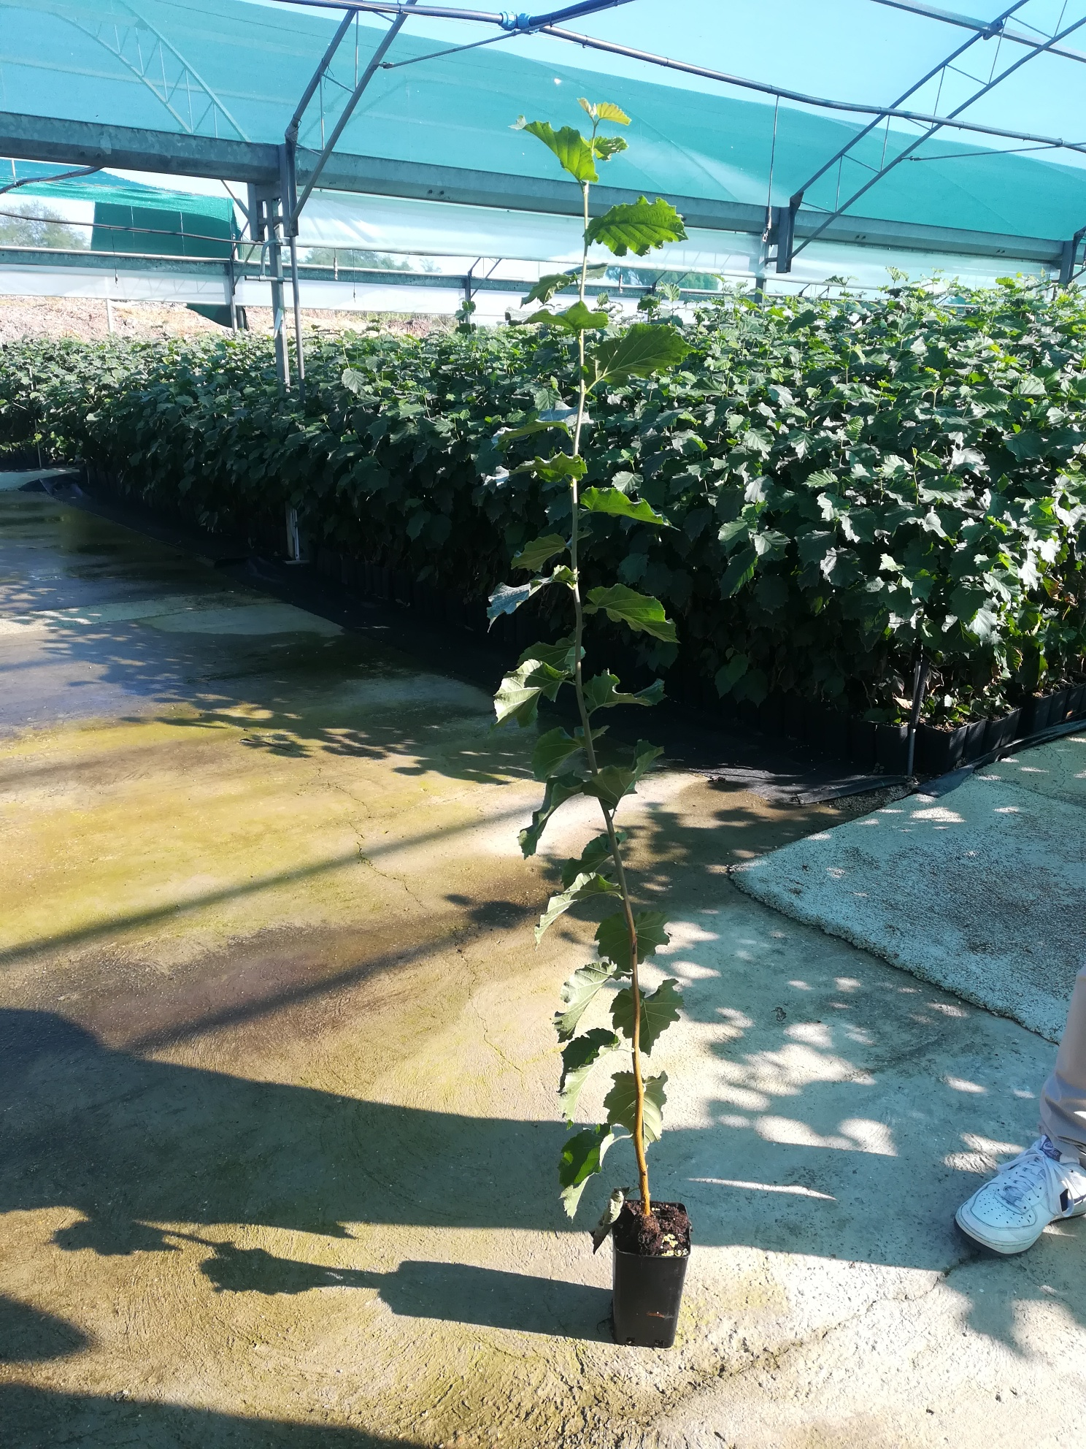
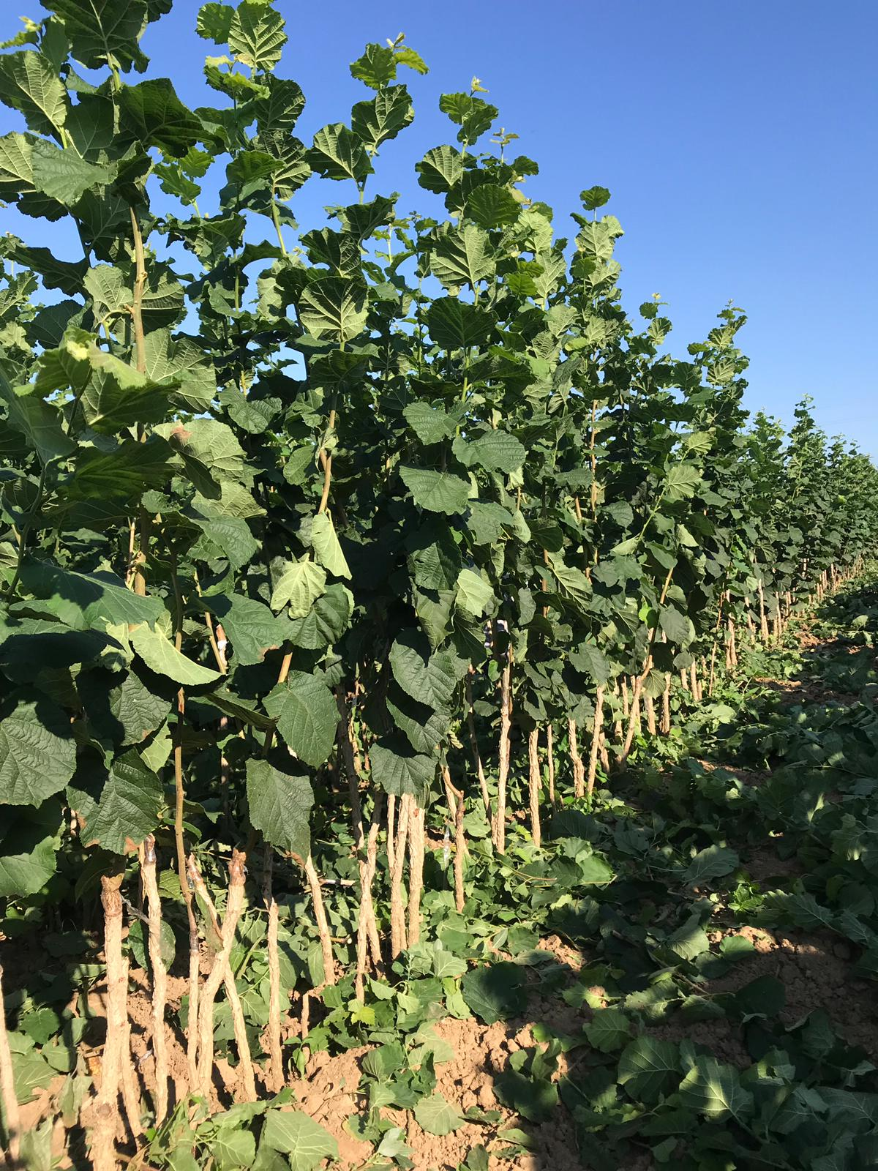
Tonda Giffoni innestata in pieno campo

Slide 29
Piani di investimento commerciali in Italia sulla nocciola
Il primo progetto è “Progetto Nocciola Italia”, promosso dalla Ferrero Halzelnut Company la divisione interna del Gruppo Ferrero: obiettivo auspicato mettere a dimora 20 mila ettari di nuovi impianti di nocciole (+30% circa dell’attuale superficie) entro il 2025
Il secondo progetto è “Noccioleti italiani”, un piano a lungo termine in favore delle nocciole creato dalla Loacker in partership con il Gruppo Cattolica Assicurazioni e l’Università di Padova
Il terzo progetto è quello di Nestlè Italiana S.p.A. che intende sviluppare una nuova filiera commerciale per il «Bacio perugina» utilizzando solo la varietà “Tonda Francescana” che comprende Università degli Studi di Perugia, Fondazione per l’Istruzione Agraria in Perugia, Confindustria Umbria, le Associazioni di categoria, Organizzazione di Produttori, la V. Besana S.p.A., impresa in grado di lavorare le nocciole nelle successive fasi di trasformazione in modo che siano pronte per l’utilizzo
Altri progetti afferenti alla Novi, a Nocciolcono e Besana International Ltd hanno avviato progetti, quest’ultima su tutta la frutta secca a livello mondiale.

Slide 30
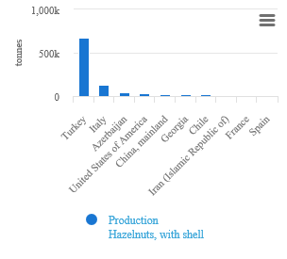
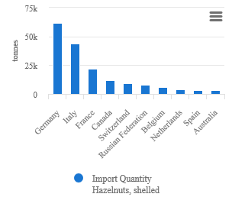
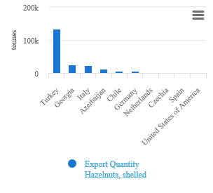
L’Italia è al centro della filiera corilicola mondiale
Secondo produttore mondiale
Secondo importatore e
Secondo/Terzo Paese esportatore di nocciole.
(Fonte: Faostat)

Slide 31
Negli ultimi anni…
La superficie a nocciolo in produzione in Italia è cresciuta più di quanto sia accaduto in Turchia e nel mondo (+12% dal 2013 al 2017)

Slide 32
Negli ultimi anni…
La produzione raccolta è cresciuta, ma meno, in proporzione all’incremento di superficie, di quanto accaduto in Turchia e nel mondo.
145.430 tonn. Nel 2018 Fonte: ISTAT

Slide 33
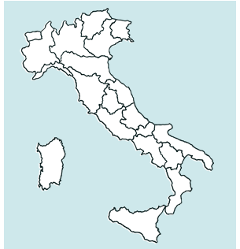
La produzione rimane concentrata…
… in alcuni ben determinati distretti produttivi…
… tra cui il Piemonte che vanta una percentuale rilevante di superficie e produzione.
Elaborazione Centro Studi Confagricoltura su dati Istat
2018 | Piemonte | Italia
Superficie (ha) | 23.082 | 84.306
Produzione (ton) | 36.478 | 132.699
Valore Produzione (mio eur) | 74,6 | 272,1

Slide 34
Superficie e produzione di nocciolo in Italia
(elaborazione Ufficio Studi Confagricoltura su dati Istat)
 | Superficie totale | Superficie in produzione |  | Produzione Totale | Produzione raccolta
 | ha | ha |  | ton | ton
Piemonte | 23.226 | 23.082 | 29,37% | 36.601,6 | 36.477,6 | 27,49%
Valle d'Aosta | - | - |  | - | -
Lombardia | 117 | 51 | 0,06% | 50,9 | 50,9 | 0,04%
Liguria | 176 | 174 | 0,22% | 101,0 | 100,6 | 0,08%
Trentino-Alto Adige | - | - |  | - | -
Veneto | 334 | 334 | 0,42% | 613,2 | 606,9 | 0,46%
Friuli-Venezia Giulia | 7 | 7 | 0,01% | 8,9 | 8,6 | 0,01%
Emilia-Romagna | 76 | 38 | 0,05% | 51,0 | 51,0 | 0,04%
Toscana | 387 | 205 | 0,26% | 314,1 | 304,8 | 0,23%
Umbria | 164 | 144 | 0,18% | 298,8 | 298,8 | 0,23%
Marche | 21 | 20 | 0,03% | 29,4 | 29,0 | 0,02%
Lazio | 23.966 | 21.961 | 27,94% | 47.840,0 | 45.330,0 | 34,16%
Abruzzo | 132 | 132 | 0,17% | 110,0 | 105,0 | 0,08%
Molise | 85 | 85 | 0,11% | 255,0 | 255,0 | 0,19%
Campania | 21.291 | 20.543 | 26,14% | 39.533,6 | 38.676,3 | 29,15%
Puglia | 10 | 10 | 0,01% | 20,0 | 19,0 | 0,01%
Basilicata | 45 | 44 | 0,06% | 111,0 | 110,8 | 0,08%
Calabria | 311 | 310 | 0,39% | 748,6 | 733,0 | 0,55%
Sicilia | 13.810 | 11.305 | 14,38% | 13.192,0 | 9.172,0 | 6,91%
Sardegna | 148 | 148 | 0,19% | 407,1 | 369,7 | 0,28%
ITALIA | 84.306 | 78.593 | 100,0% | 140.286,2 | 132.699,0 | 100,0%

Slide 35
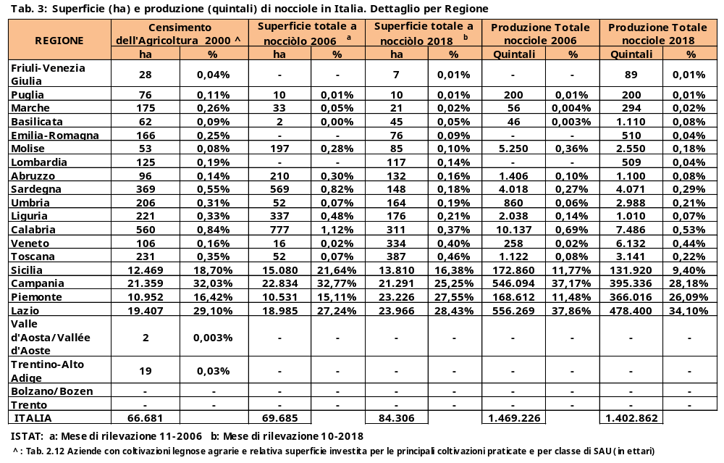
Superficie e produzione di nocciolo in Italia
(elaborazione dati Istat)

Slide 36
……Ma in realtà entreranno in produzione i nuovi corileti messi a dimora in altre Regioni oltre ad altri nuovi nelle Regioni vocate
Lombardia, Veneto
Friuli Venezia Giulia,
Emilia Romagna,
Toscana, Marche
Umbria, Molise e
Basilicata
Le domande quindi sono semplici:
quanti ettari entreranno in produzione nei prossimi anni? E le Regioni come stanno gestendo la situazione e sono a conoscenza di tali informazioni?

Slide 37

XV Assise Nazionale Associazione Nazionale Città della Nocciola
Ucria in Sicilia 24 novembre 2019
L’Italia è l’unico Paese a vantare 3 marchi europei di qualità ovvero
Nocciola IGP di Giffoni, Nocciola DOP Romana e Nocciola IGP del Piemonte
Incontro al MIPAAF, lunedì 21 gennaio 2019, tra l’allora Sottosegretario di Stato Alessandra Pesce e l’Associazione Nazionale Città della Nocciola nel quale è stato chiesto di:
«Convocare il Tavolo Corilicolo in quanto il lavoro fatto 10 anni or sono dal Tavolo Corilicolo Nazionale colmò un vuoto di governance in un settore strategico e lo stesso Piano Corilicolo 2010/2012 ha saputo affrontare le emergenze, i ritardi e dare una prospettiva. Negli ultimi 5 anni siamo ripiombati in una situazione di vuoto e di smarrimento senza né una regia condivisa né un luogo di confronto vero come il Tavolo era diventato»

Slide 38
I progetti commerciali posti in essere rischiano di spostare le produzioni dalla collina alla pianura con conseguente abbandono delle aree interne meno produttive e a rischio idrogeologico e spopolamento.
La nocciola è sempre stata una risorsa economica per i nostri territori più difficili (aree interne) e spingere le Regioni italiane alla coltivazione in aree poco vocate ha un impatto dannoso per i territori, compromette la biodiversità, riduce le qualità sensoriali, aumenta i consumi idrici, impone una perfezione del prodotto che solo i fitofarmaci possono garantire, comporta un calo dei prezzi e altera i paesaggi!
Tutto ciò mentre si è alle prese con un’altra emergenza nazionale relativa alla cimice asiatica
necessità di implementare progetti di ricerca e trasferimento di innovazione che devono assumere priorità nell’agenda di lavoro del Tavolo
criticità del comparto dalle aflatossine ai danni provocati da ghiri, cinghiali e caprioli
La nuova programmazione europea 2021/2027 assegna il ruolo di programmazione strategica al Ministero, e il Tavolo
di Filiera potrebbe svolgere un’attività operativa nella definizione delle priorità del settore, in una logica nazionale, unitaria e condivisa

Slide 39
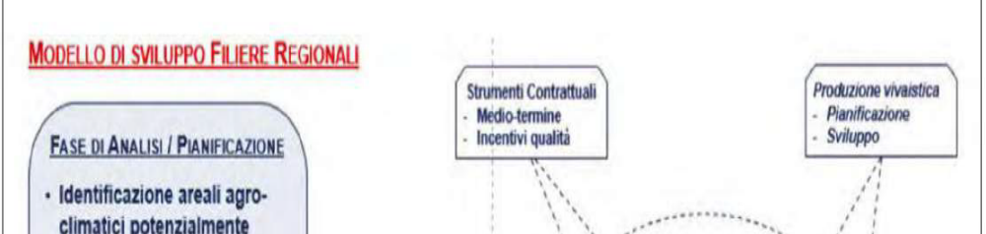
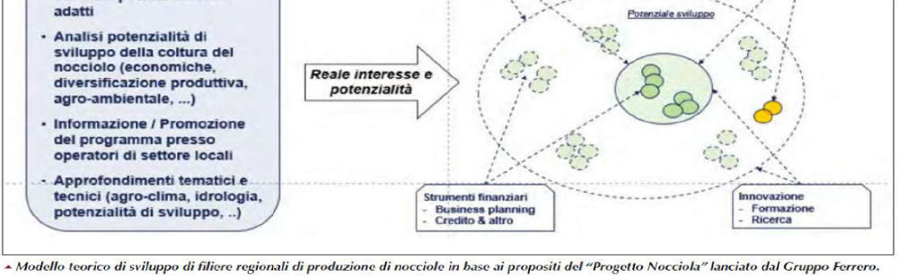
“…. la diffusione “fuori area” del nocciolo non può essere programmata a tavolino; occorre mettere al primo posto la conoscenza, l’esperienza, la ponderazione, utilizzando anche gli attuali raffinati sistemi di analisi ambientale …. Sansavini S. (2017).

Slide 40
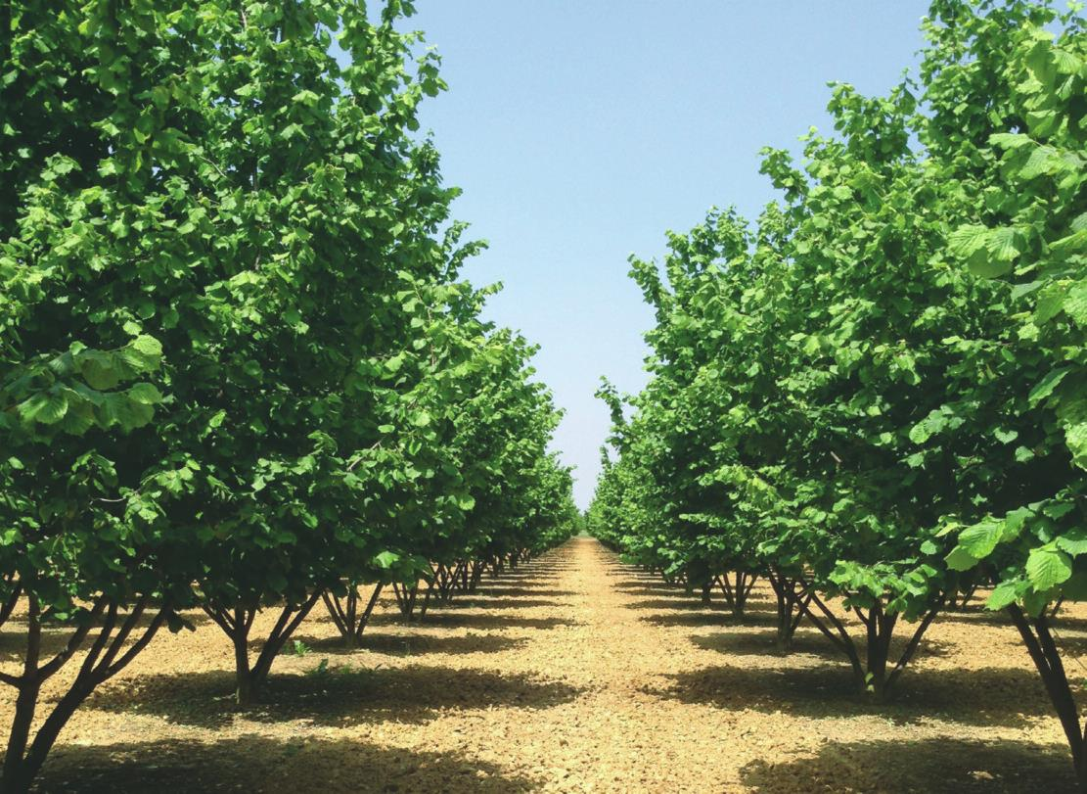
Grazie per l’attenzione
Alberto Manzo
DIREZIONE GENERALE PER LA PROMOZIONE DELLA QUALITA’ AGROALIMENTARE E DELL’IPPICA
a.manzo@politicheagricole.it
06 46656100

